Slide 1
Лабораторна робота №8
Виконав:
Скріпка Владислав ПП-33

Slide 2
Компанувальник (Composite)
Компанувальник — це структурний шаблон проектування, який дозволяє компонувати об’єкти в деревовидні структури, а потім працювати з цими структурами, як з окремими об’єктами.

Slide 3
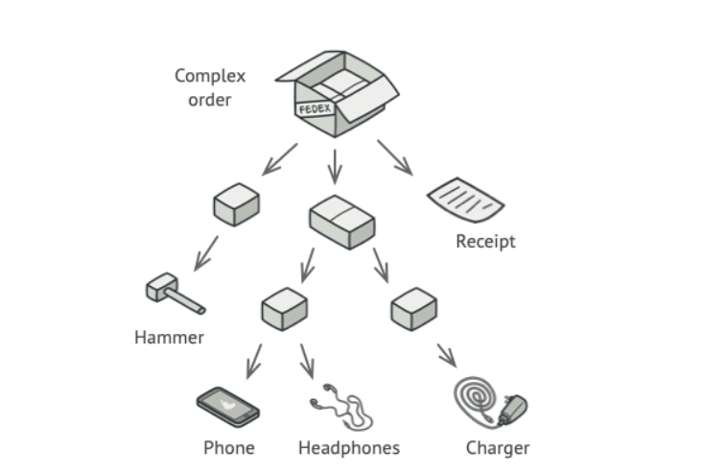
Наглядний приклад паттерну

Slide 4
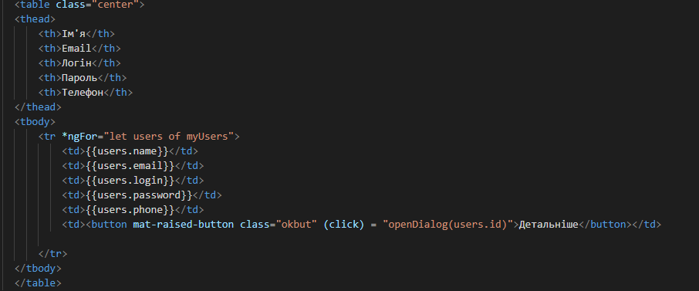
Приклад з коду

Slide 5
Спостерігач (Observer pattern)
У розробці та інженерії програмного забезпечення шаблон спостерігача — це шаблон проектування програмного забезпечення, в якому об’єкт, названий суб’єктом, підтримує список своїх залежних осіб, які називаються спостерігачами, і автоматично повідомляє їх про будь-які зміни стану, як правило, шляхом виклику одного з їхніх методів.

Slide 6
Спостерігач (Observer pattern)
Цей шаблон ідеально підходить для будь-якого процесу, де дані надходять із деяких вхідних даних, які недоступні для ЦП під час запуску, а натомість надходять «навмання» (HTTP-запити, дані GPIO, дані користувача з периферійних пристроїв, розподілені бази даних і блокчейни тощо).

Slide 7
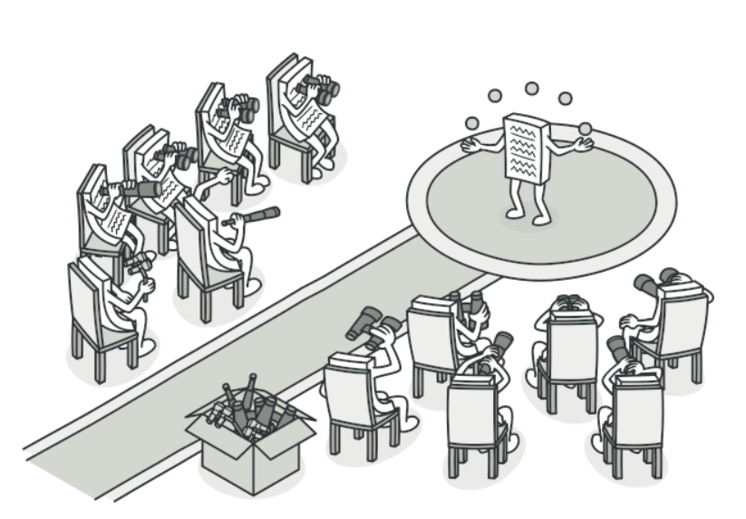
Наглядний приклад паттерну

Slide 8
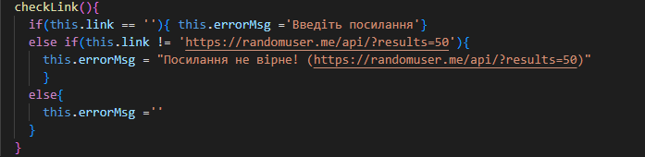
Код

Slide 9
Шаблонування (Template View)
Шаблонування — (у загальному значенні) це паттерн поведінкового проектування, який визначає скелет алгоритму в суперкласі, але дозволяє підкласам замінювати конкретні кроки алгоритму, не змінюючи його структуру.
Також даний метод перетворює дані HTML шляхом вбудовування маркерів у веб-сторінку.

Slide 10
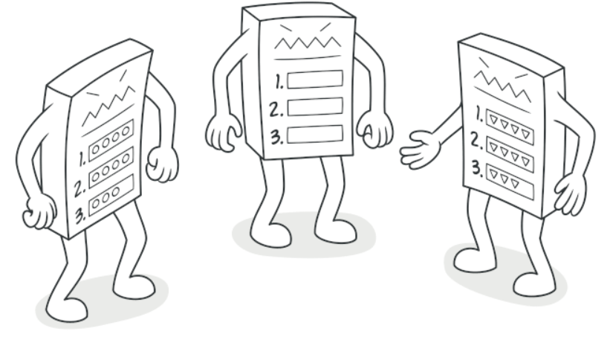
Приклад (наглядний)

Slide 11
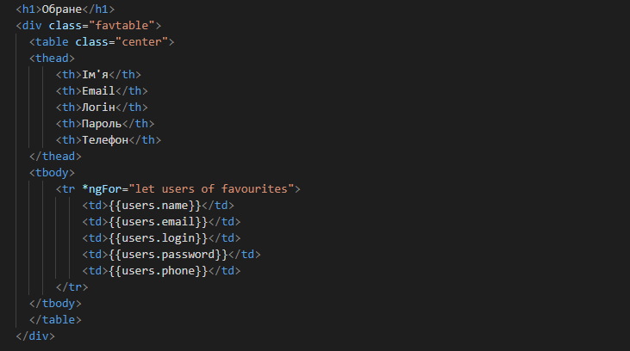
Код

